Slide 1
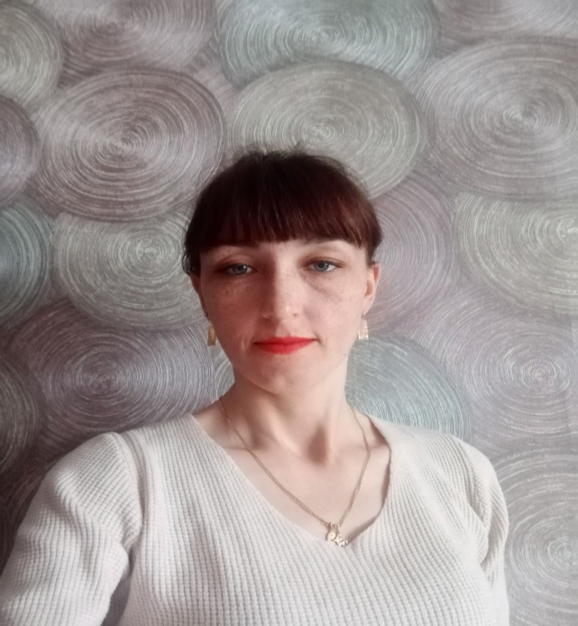
Атяскиной Юлии Николаевны, МБОУ «Тракторная начальная школа-детский сад»
Министерство образования РМ
Портфолио
Дата рождения: 15.12.1984
Профессиональное образование: воспитатель детей дошкольного возраста. Руководитель физического воспитания . Зубово -Полянский педагогический колледж, республика Мордовия
№ диплома: АК 1144960
Дата выдачи: 30 июня2004 г.
Стаж педагогической работы (по специальности): 4 года
Общий трудовой стаж: 17 лет
Наличие квалификационной категории: отсутствует

Slide 2
1.Участие в инновационной (экспериментальной) деятельности https://shkolatraktornaya-r13.gosweb.gosuslugi.ru/netcat_files/166/2469/Innovatsionnyy_opyt_vospitatelya_Atyaskinoy_Yu.N..pdf

Slide 3
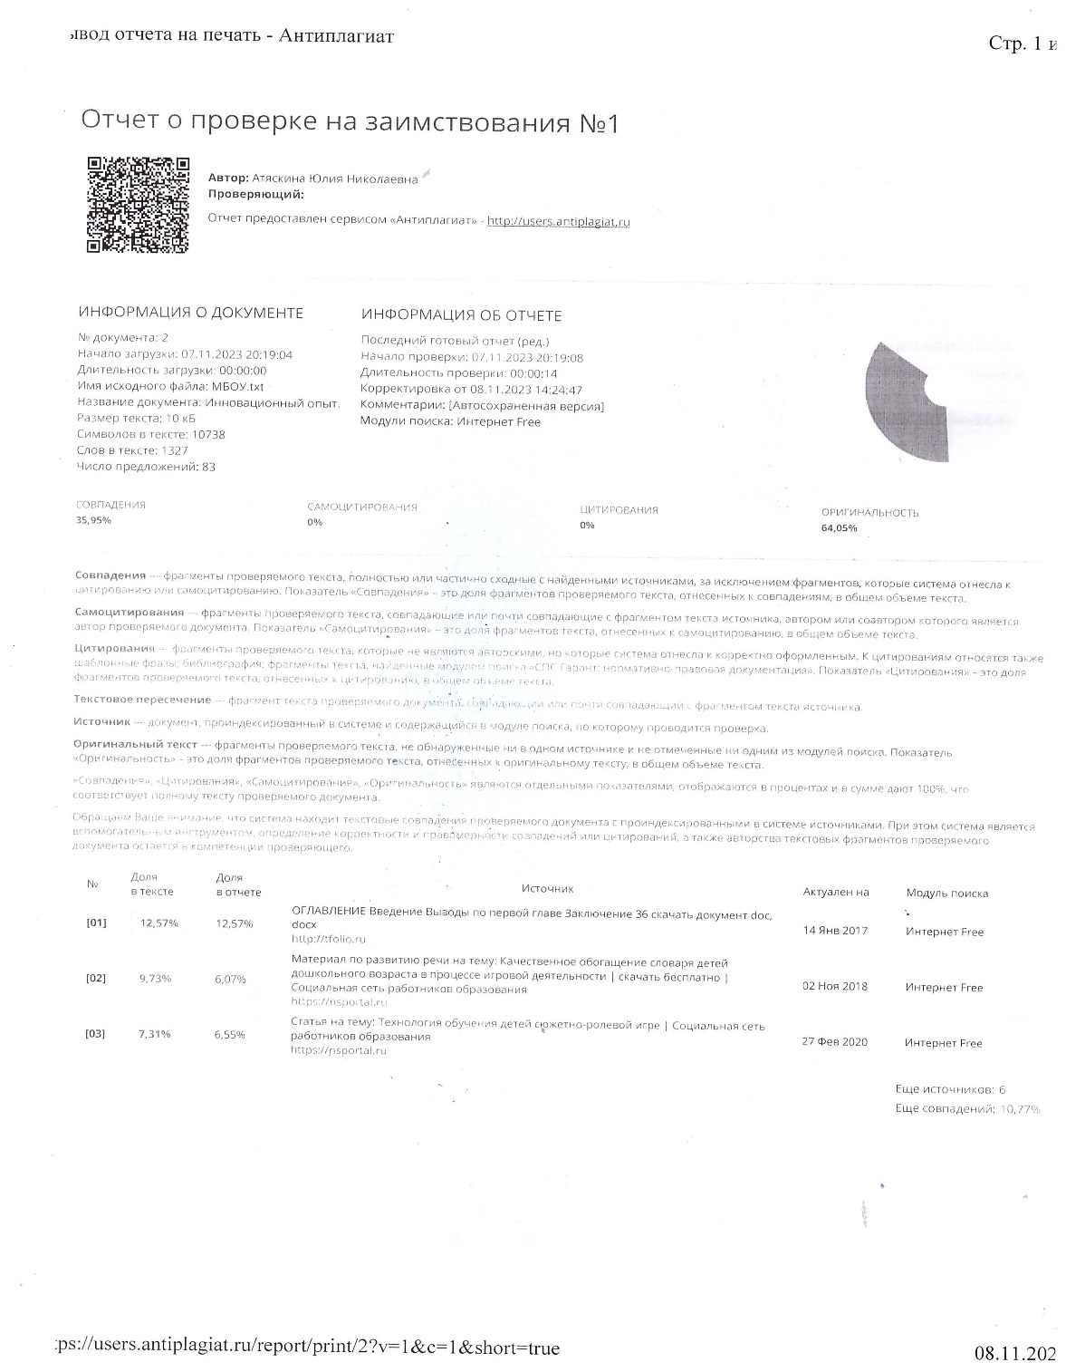

Slide 4
3. Наличие публикаций, включая интернет - публикации
Муниципальный уровень - 1
Республиканский уровень - 0
Российский уровень - 0
Международный уровень
(интернет публикация) - 1

Slide 5
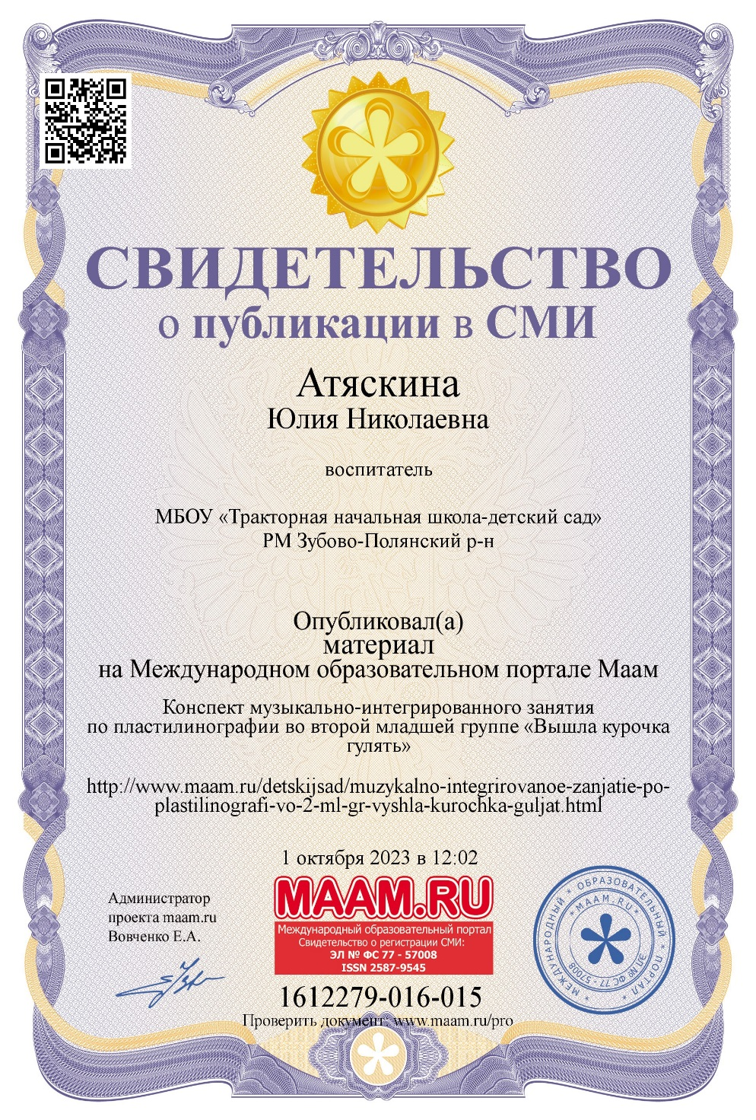

Slide 6
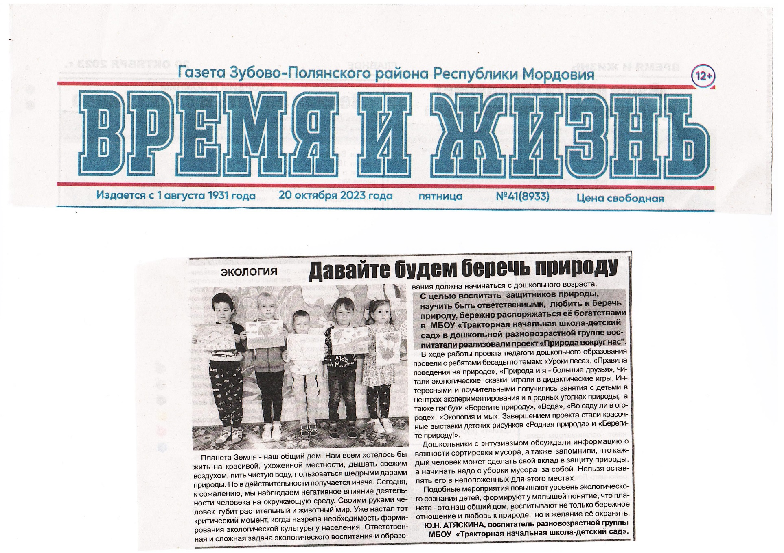

Slide 7
4. Результаты участия воспитанников в конкурсах, выставках, турнирах, акциях, фестивалях
Муниципальный уровень - 2
Республиканский уровень -
Российский уровень(интернет конкурс)
Международный уровень - 1

Slide 9
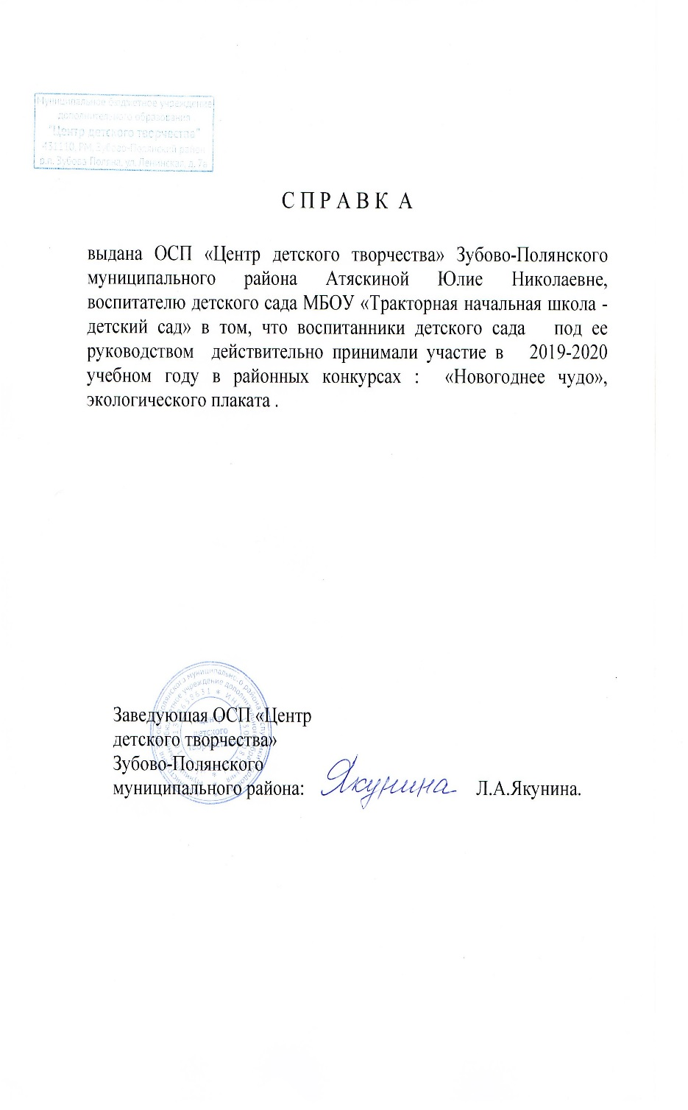

Slide 10
6. Выступления на научно-практических конференциях, педагогических чтениях, семинарах, секциях, методических объединениях На уровне образовательной организации - 2 Муниципальный уровень - 2 Республиканский уровень - 0 Российский уровень - 0 Международный уровень - 0

Slide 11
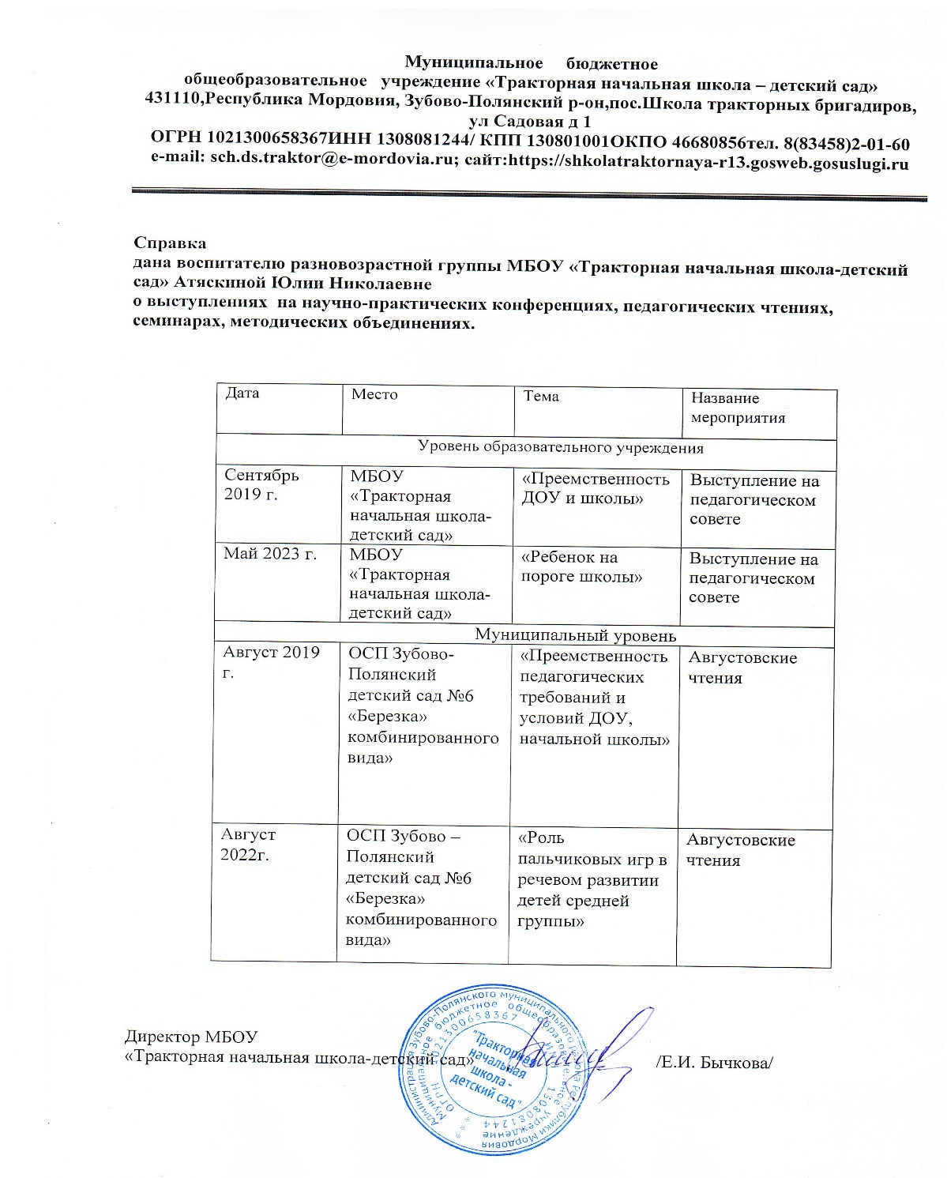

Slide 12
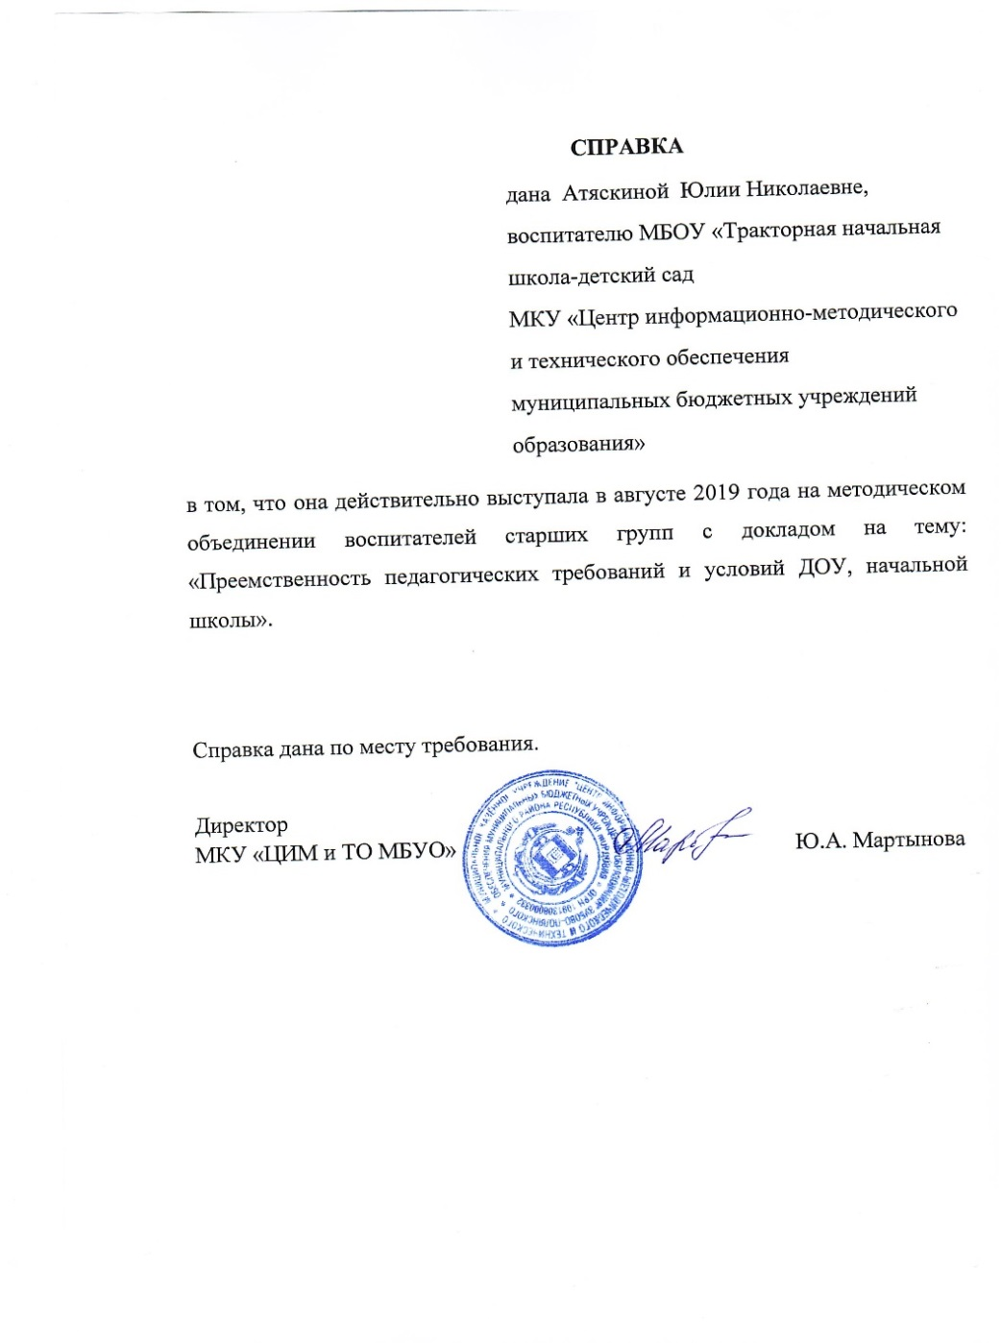
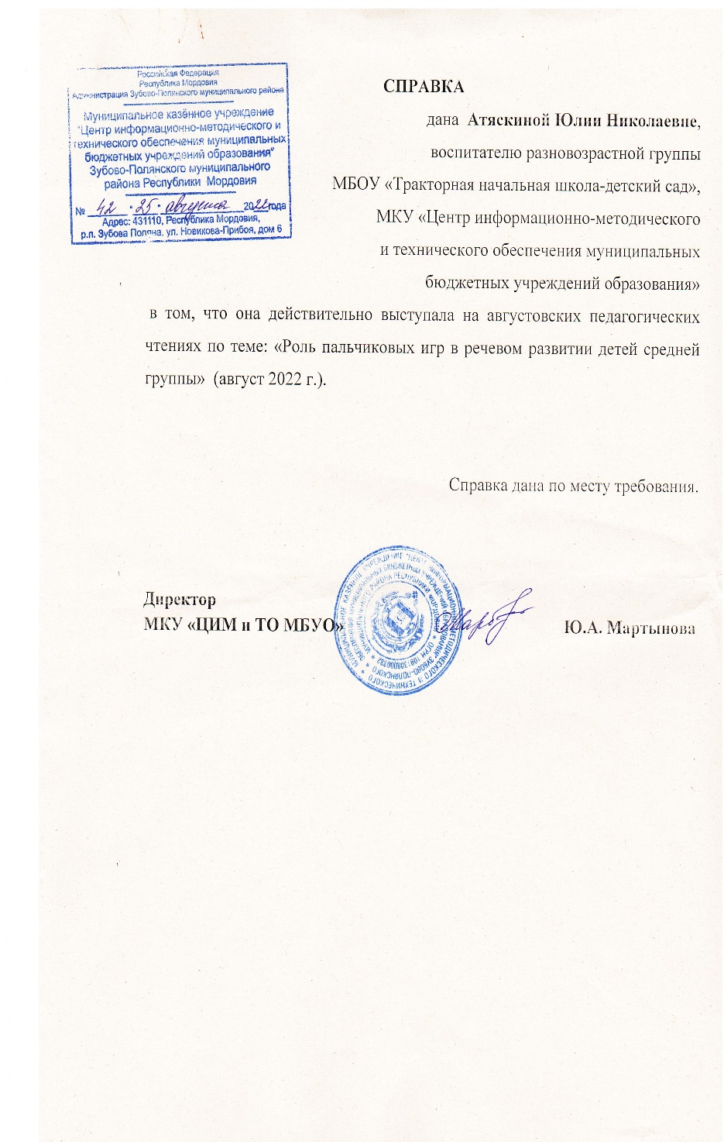

Slide 13
7. Проведение открытых занятий, мастер-классов, мероприятий
На уровне образовательной организации – 6
Муниципальный уровень - 1
Республиканский уровень -0
Российский уровень - 0
Международный уровень - 0

Slide 14
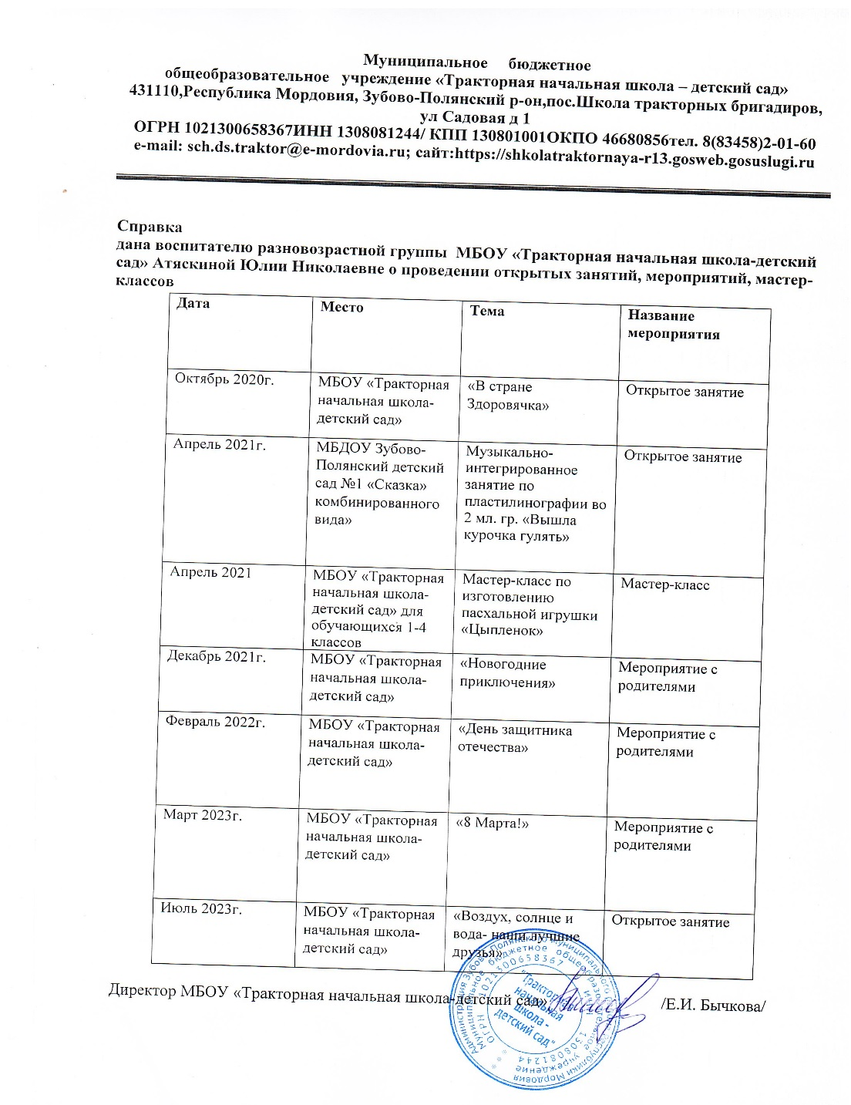

Slide 15
8.Экспертная деятельность

Slide 16
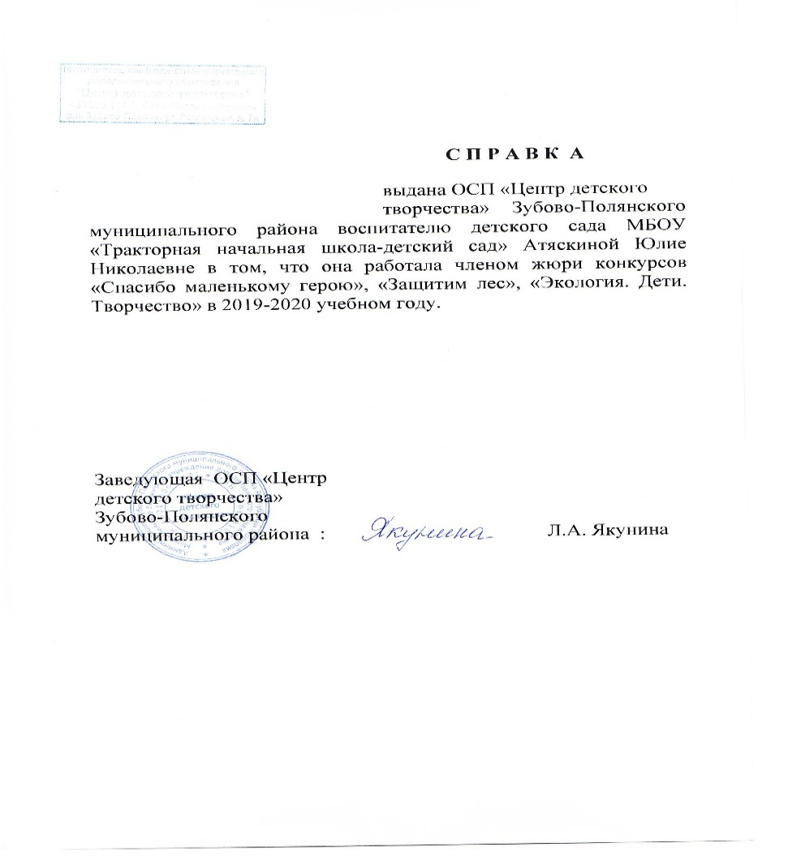
9.Общественно-педагогическая активность педагога: участие в комиссиях, педагогических сообществах, в жюри конкурсов

Slide 17
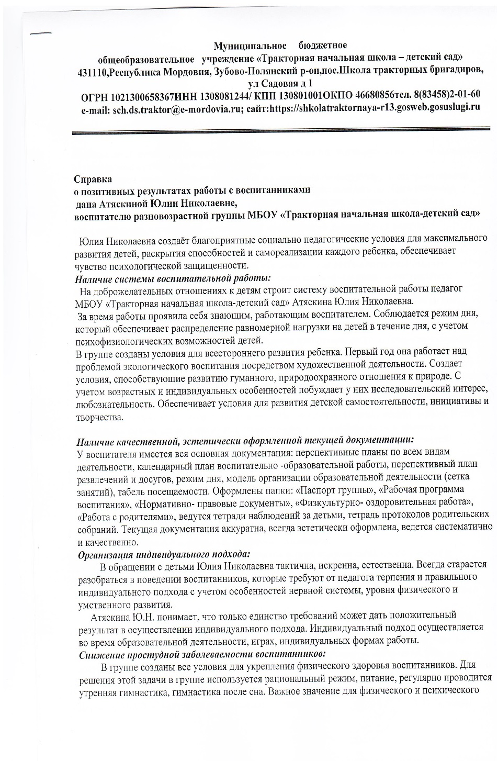
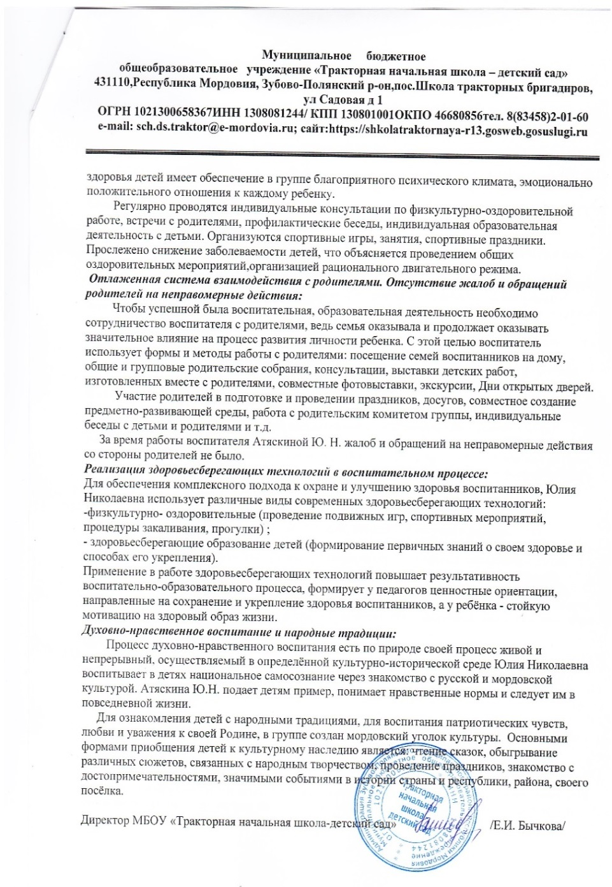

Slide 18
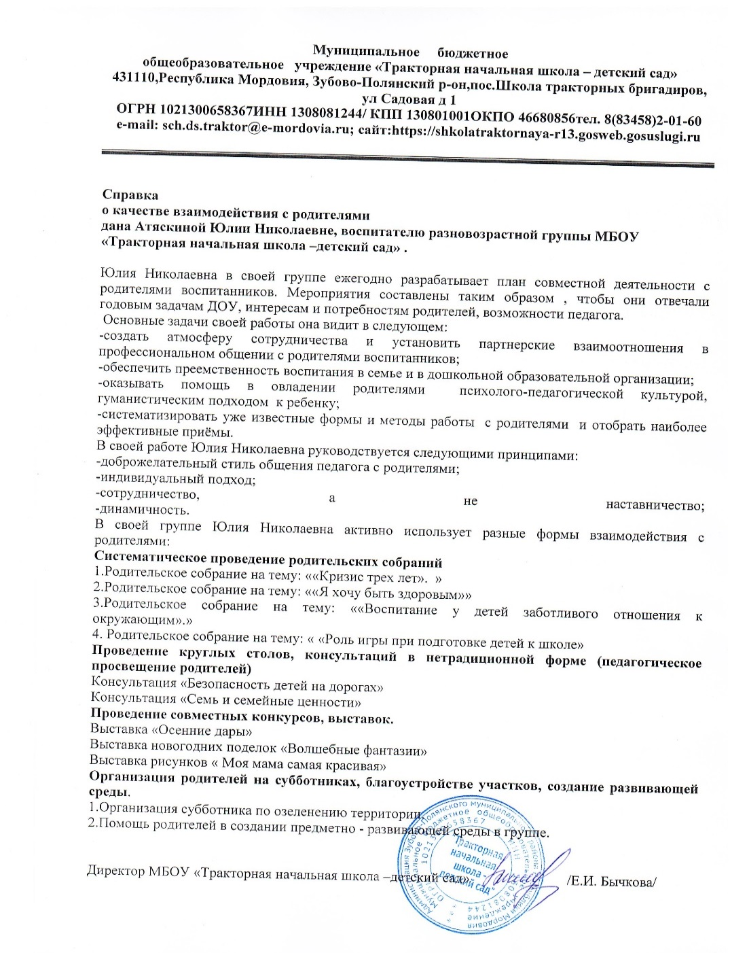

Slide 19
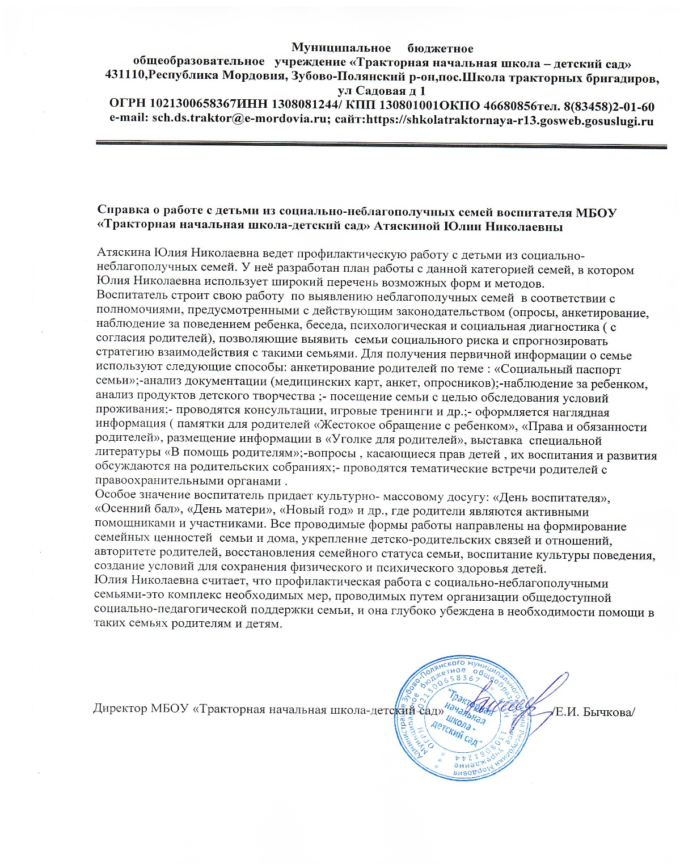

Slide 20
13. Участие педагога в профессиональных конкурсах
Муниципальный уровень - 1
Республиканский уровень- 0
Российский уровень- 0
Международный уровень (интернет)-конкурс - 1

Slide 21
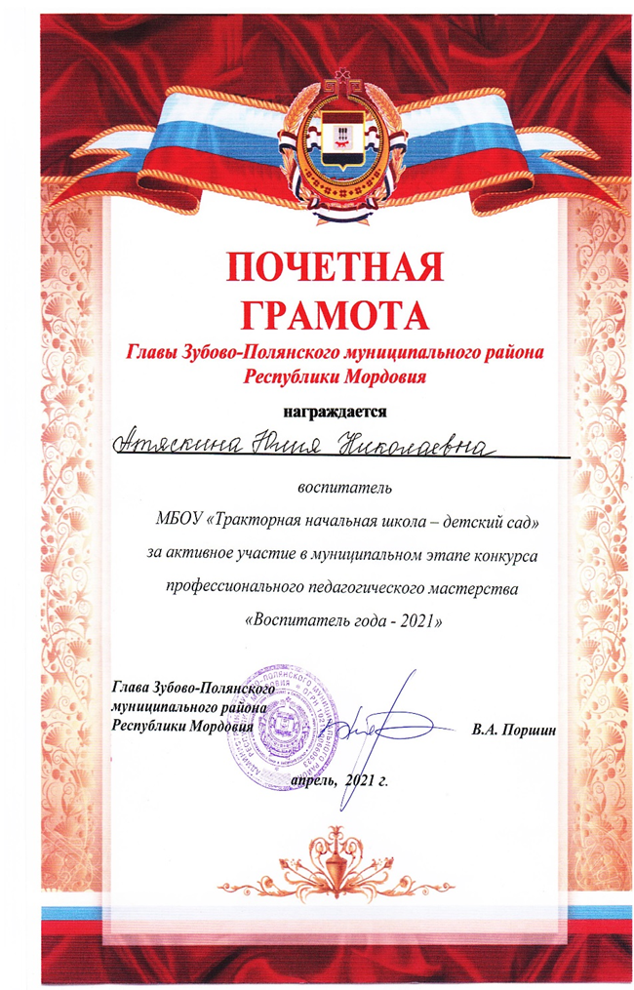

Slide 22
14.Награды и поощрения
Муниципальный уровень - 3
Республиканский уровень - 0
Российский уровень - 1

Slide 23
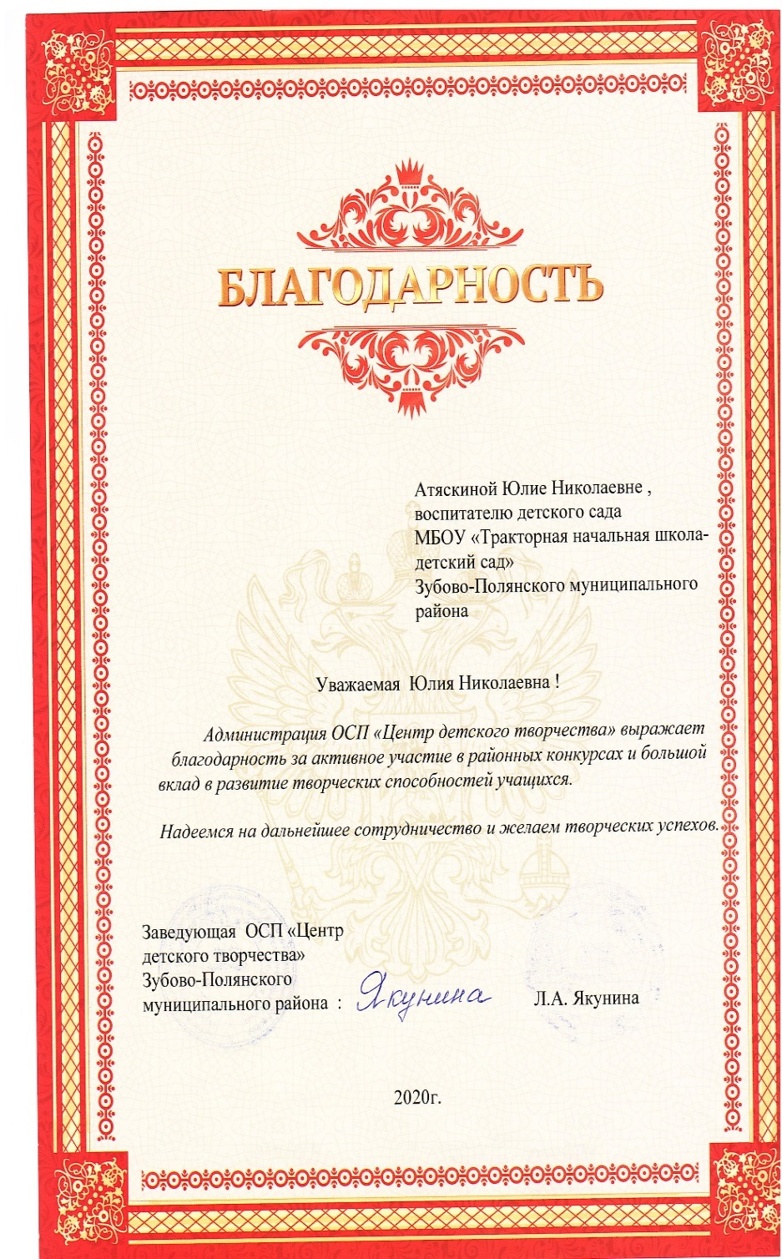

Slide 24
